Slide 1
Random cnn network
201720981 조한희
Notes:
안녕하세요 제가 현재 작업중인 랜덤 cnn 네트워크에 대해서 발표하도록 하겠습니다.

Slide 2
abstract
Convolution2D
Dropout
MaxPooling2D
Activation
네가지 레이어를 랜덤으로 조합하여 네트워크 구성
Notes:
컨,드,맥,액 위 네가지 레이어를 무작위로 연결하여 네트워크를 구성하였습니다.

Slide 3
Approach
-사용한 기법
Shortcut
Notes:
네트워크를 만드는데 사용한 기법들에 대해서 간단하게 설명드리도록 하겠습니다.
Skip connectio이라고 하기도 하는 shortcut 기법을 사용했습니다. 이전 레이어의 잔차를 더하여 gradient vanishing문제가 일어나지 않도록 했습니다

Slide 4
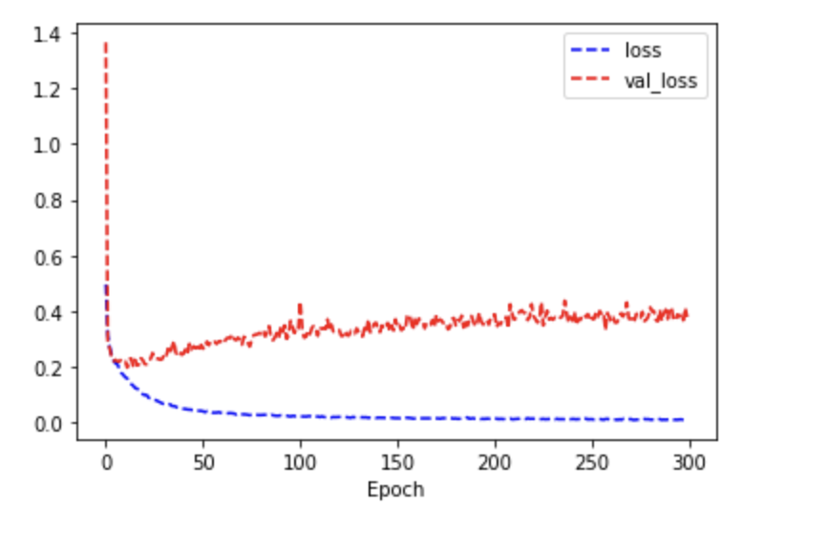
EarlyStopping
ModelCheckpoint
Notes:
학습을 시키다 보면 오차가 처음에는 줄어들다 과적합에 의하여 다시 오차가 커져가는 현상이 발생합니다. 이를 보고 이전 에포크와 비교하여 오차가 증가하면 학습을 중단시키는 얼리스타핑 기법을 사용하였습니다. 또, 모델 체크포인트로 가장 성능이 좋았던 상태를 저장하였습니다.

Slide 5
-네트워크 쌓아올리는 과정
Notes:
네트워크를 쌓아올리는 과정을 말씀드리겠습니다. Input값에 대하여 랜덤 개수의 레이어가 만들어지며 그 종류 또한 랜덤으로 선택됩니다. 만들어진 레이어들 중에서 하나의 레이어만 선택하여 연결시키고 만들어진 모든 레이어들은 저장고 역할을 하는 리스트 안에 저장됩니다.

Slide 6
Notes:
이러한 방식으로 하나의 레이어가 모델에 쌓이게 됩니다.

Slide 7
하나의 레이어가 쌓일 때 마다 40%확률로
Shortcut event발생
Notes:
파란색 리스트안에 들어가 있는 레이어들은 shortcut을 할 떄 사용하게 됩니다. 하나의 레이어가 쌓일 때마다 40%확률로 shortcut이 발생하게 되는데요
랜덤 개수의 레이어들이 선택되어 잔차가 더해져 새로운 레이어가 만들어집니다.
위와 같은 과정이 반복되어 깊은 랜덤 cnn 네트워크를 구성할 수 있었습니다.

Slide 8

Experiments
Dataset: Fashion_mnist
Notes:
본 네트워크 성능 실험에서는 fashion_mnist를 사용했습니다. 6만개의 예제로 구성되어 있으며 10개의 클래스를 가진 28x28 흑백 이미지셋입니다.

Slide 9
SOTA
16layers 4shortcuts
Acc: 93.44% Epoch:43
5layers
Acc:91.54% Epoch:40
Notes:
왼쪽은 일반적인 형태의 cnn 네트워크이고 오른쪽은 제가 구성한 랜덤 네트워크입니다.
SOTA를 보면 일반 네트워크는 91%, 랜덤 네트워크는 93%의 성능을 보여줍니다.

Slide 10
conclusion
경우의 수를 넓게 둔 random network를 구성
낮은 epoch에도 좋은 성능을 보이는 경우를 확인 할 수 있었음
84%-93%까지 기복이 큰 성능을 보이지만
이는 유전자 알고리즘을 사용한다면 문제되지 않을 것으로 보임

